Slide 1
高精度计算
小C同学
2018年04月04日

Slide 2
A+B Problem
【例题】输入两个大整数A和B，输出A+B的值。（0<A,B<10^100000）
Input:
1415926535897932384626433832 2158462039472866932175806468
Output:
3574388575370799316802240300

Slide 3
int 类型的数据范围：[-2^31 , 2^31-1]，
其中 2^31-1 的值为 2147483647，约等于 2.1*10^9，
unsigned int 类型的数据上限可以达到 4.3*10^9。
long long 类型的数据范围：[-2^63 , 2^63-1]，
其中 2^63-1 的值约等于 9.2*10^18，
unsigned long long 类型的数据上限可以达到 1.84*10^19。

Slide 4
1. 高精度加法
我们可以通过列竖式的方法，理解加法运算是如何实现的：
例如：167+325=492。
首先计算个位数字，7+5=12，把2写在个位，向前进1。
接下来计算十位数字，6+2+1=9，把9写在十位，不进位。
最后计算百位数字，1+3=4，把4写在百位。
 | 1 | 6 | 7
+
 | 3 | 2 | 5
 | 4 | 9 | 2

Slide 5
我们可以用一个整数型数组a[]来存储大数的各个数位，然后用一个整数型变量len_a来存储大数的长度。
例如 2147483648 可以这样存储：
len_a=10，a[14]={8,4,6,3,8,4,7,4,1,2};
数组a:
这里为了在对长度不等的大数进行运算的时候方便对齐，将大数倒序存储（不用考虑下标对齐），即个位数字在a[0]，十位数字在a[1]，百位数字在a[2]，以此类推，最高位则放在a[len_a-1]。
8 | 4 | 6 | 3 | 8 | 4 | 7 | 4 | 1 | 2 | 0 | 0 | 0 | 0
# 最高位要清零，否则运算可能会出错

Slide 6
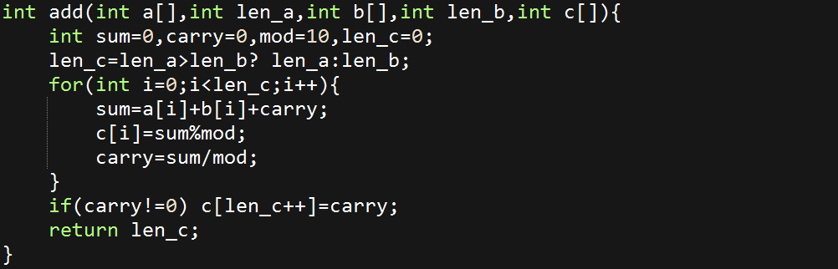
【代码1-a】这样，大数的加法运算可以通过下边的代码实现。
函数的返回值len_c是和的长度，和的各个数位存储在数组c当中。（len_c的初始值一定是>=最长的加运算的值）
# 和的长度一定不小于两数中较长的那个
# 从个位数字开始向高位依次求和
# 计算两数当前数位的值与进位值之和
# 求和取模（这里的mod是10）
# 处理进位
# 注意最高位计算完成之后可能还有进位

Slide 7

2. 自定义大数结构体
观察发现“数组+长度”的写法非常繁琐，我们可以用typedef定义一种新的数据类型BigNum，代码如下：
我们还可以定义两个全局常量O和I分别表示大数0和大数1，这在对大数进行初始化和赋值操作，或者快速幂等运算过程中都是非常方便的。

Slide 8
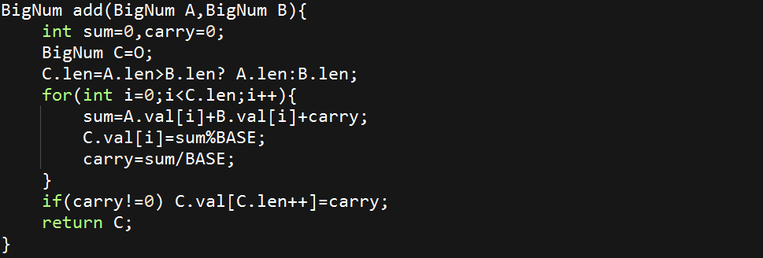

【代码1-b】在这样的定义下，大数加法的代码可以这样改写。
主函数中可以这样调用函数: 。
# 输入和输出都是BigNum类型的变量
# 初始化计算结果为大数O
# 这里的BASE与之前的mod意义相同

Slide 9
3. 大数的压位存储
按照我们之前的写法，数组中每一个元素只存储一个数位，这样造成了极大的空间浪费，而且在时间上，数组的长度过大也会导致TLE。（O(n)）
为了充分的利用空间、节省时间，我们可以对大数进行压位。
（我们开的是int数组但是只存了一位数）
例如 922,3372,0368,5477,5808 按照4位数字存1位的方式存储：
数组a:
注意压在同一位的4个数字不需要倒序，整体倒序就可以了。
5808 | 5477 | 0368 | 3372 | 0922 | 0 | 0 | 0

Slide 10
以上是大数的压位存储的原理，至于代码实现其实非常容易。
只需要在之前代码的基础之上，把求和之后取模的BASE变量（或者是最开始写的mod变量）的值从10调整为10^m就可以了。
例如：以4位存储的方式计算12345+67890=?
数组a[2]={2345,0001}，数组b[2]={7890,0006}。
首先对“个位”进行运算，2345+7890=10235，将得到的结果对10000取模（之前是对10取模），得到235，存在c[0]的位置。然后向高位进1，计算1+6+1=8，存在c[1]的位置。最终结果：数组c[2]={0235,0008}，所以答案是80235。在压位的情况下需要特别注意补零的问题。（%04d输出）

Slide 11
4. 大数的输入和输出
如果要使用大数的话，就不能直接用scanf/printf或者cin/cout来进行输入输出了。我们需要自己来编写输入输出函数。
首先可以明确的是，大数要以字符串的形式来输入输出，那我们可以写一个字符串转大数的str2num()函数，以及大数输出的output()函数。
注意：大数的倒序存储和倒序输出。

Slide 12
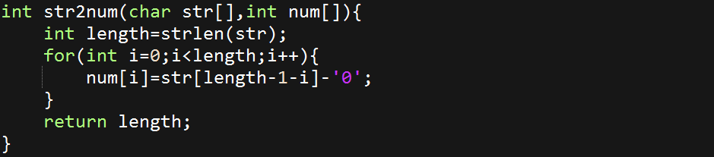
【代码2-a】字符串转大数函数Ⅰ。（1位存储+数组）
【代码2-b】大数的输出函数Ⅰ。（1位存储+数组）
# 字符串的长度就是大数的长度
# 注意倒序存储
# 这真没啥可说的

Slide 13
压位存储大数的输入输出原理：
输入字符串：“1234567890”（从字符串的最后一位开始压位存储）
数组中的存储形式：
输出字符串：“12”+“3456”+“7890”（从最高位开始逐个输出）
注意：输出时最高位去除前导零，中间位补充占位零。
③
②
①
7890 | 3456 | 0012 | 0 | 0 | 0
①
②
③
③
②
①

Slide 14
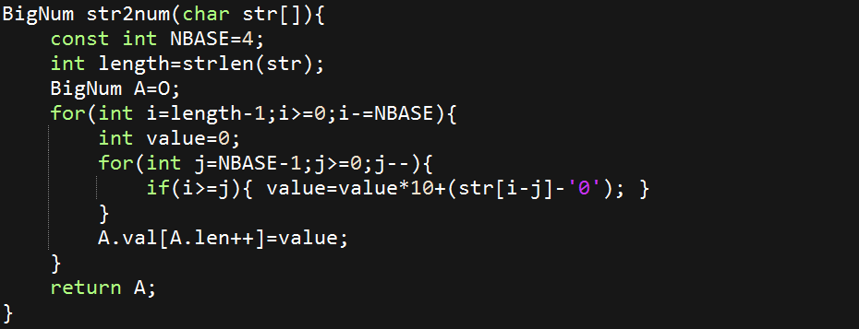
【代码2-c】字符串转大数函数Ⅱ。（压位存储+BigNum）
# 压位的长度为4位
# 每4位倒序存储
# 缓存计算结果
# if语句防止越界

Slide 15
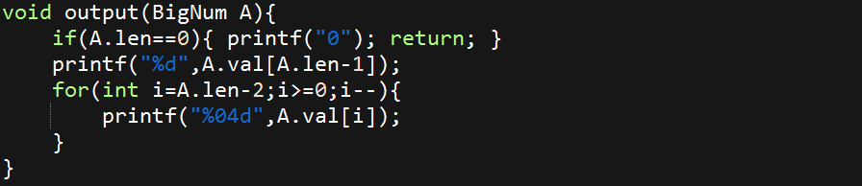
【代码2-d】大数的输出函数Ⅱ。（压位存储+BigNum）
如果大数A的长度为零，直接输出零。
然后输出大数A的最高位，不能补充前导零。
接下来从高到低循环输出大数A的其他位，用“%04d”补充占位零。
# 长度为0的特判
# 最高位不补零
# 中间位必须补零

Slide 16
思考几个小问题：
高精度计算的原理是什么？
大整数的输入和输出是如何实现的？
大整数压位时需要注意的问题有哪些？
如何通过列竖式的方法实现高精度乘法？
如何对负数进行高精度计算？

Slide 17
5. 高精度乘法
能否类比高精度加法，通过列竖式的方法，实现高精度乘法呢？
先看一个多位乘一位的例子“235x7=1645”。
首先计算个位数字，5x7=35，把5写在个位，向前进3。
然后计算十位数字，3x7+3=24，把4写在十位，向前进2。
然后计算百位数字，2x7+2=16，把6写在百位，向前进1。
最后在千位数字补充进位1。
 | 2 | 3 | 5
x
 |  |  | 7
1 | 6 | 4 | 5

Slide 18
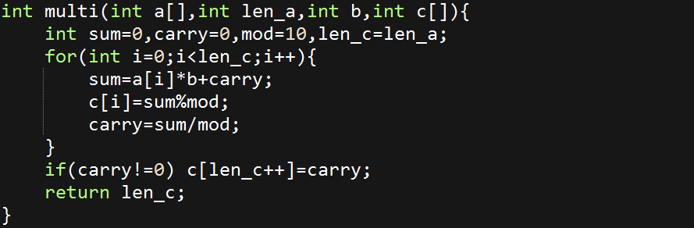
【代码3-a】多位乘一位的高精度乘法。
代码基本与高精度加法一致，只需要把加号改成乘号就可以了。
# 与高精度加法类似
# 求和取模（这里的mod是10）
# 处理进位
# 最高位计算完成之后可能进位

Slide 19
接下来看一个多位乘多位的例子“284x37=10508”。
首先计算284x7=1988，
然后计算284x3(0)=852(0)，
注意要给末尾零留出位置，否则会算错，
最后计算1988+8520=10508。
总共进行了2x3=6次乘法运算，因此高精度乘法要通过两层循环来实现。
最后一步的加法也可以在乘法运算的过程中实现。
 | 2 | 8 | 4
x
 |  | 3 | 7
 |  | 1 | 9 | 8 | 8
 |  | 8 | 5 | 2 | 0
 | 1 | 0 | 5 | 0 | 8

Slide 20
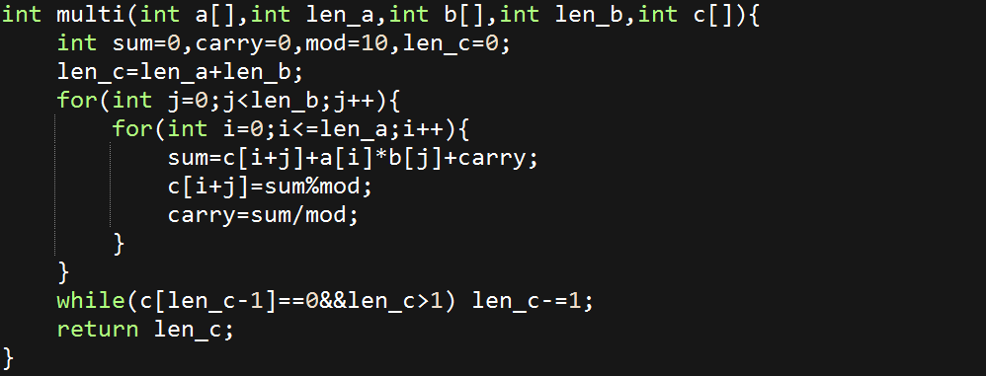
【代码3-b】多位乘多位的高精度乘法。
# 这里先把长度设为最大值
# 多位乘一位的内层循环
# 计算时直接与原先结果相加
要求初始化c[]数组为零
# 去除前导零（长度减少）
例如 12345x0=00000

Slide 21
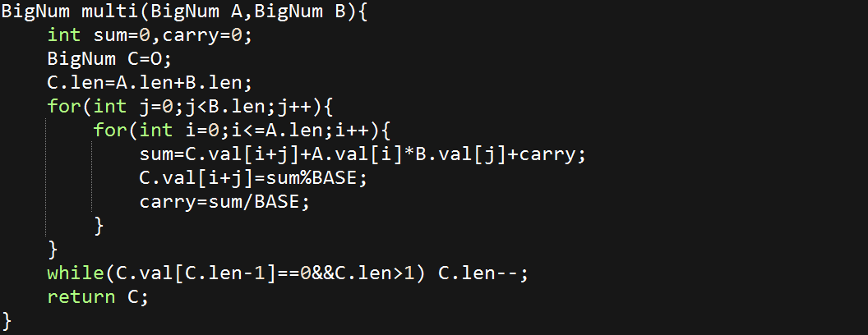
【代码3-c】大数乘法的结构体实现。
# 初始化计算结果为零
# 这里先把长度设为最大值
# 这里的BASE仍然是压位
注意BASE太大会导致溢出（1e+4）
# 去除前导零

Slide 22
6. 高精度减法
减法的处理要用到一个“借位”的标记。
例如“2014-18=1996”。
首先计算4-8=-4<0，从高位借1(0)，得到10-4=6。
然后计算（1-1）-1=-1，还要从高位借1，得到10-1=9。
然后计算（0-1）-0=-1，继续从高位借1，得到10-1=9。
最后计算（2-1）-0=1，不需要借位，把1写在千位即可。
2 | 0 | 1 | 4
-
0 | 0 | 1 | 8
1 | 9 | 9 | 6

Slide 23
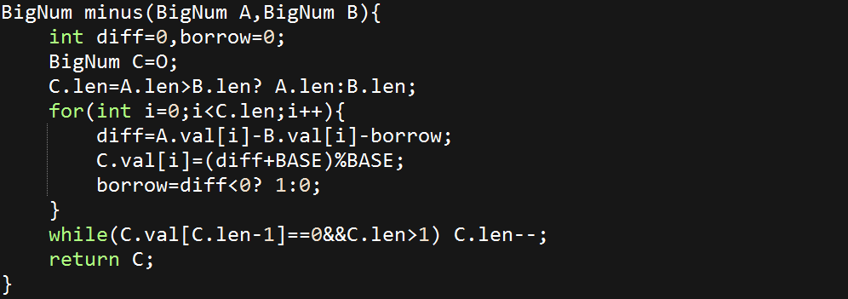
【代码4-a】类比得到高精度减法的代码。
# 类比之前的代码
# 这里借来的1其实是1*BASE
# 如果差小于零就要借1
# 去除前导零

Slide 24
但是目前实现的高精度减法，无法处理一些更复杂的情况：
例如“3-5=-2”，或者“3+(-5)=-2”。
我们需要给BigNum增加一个int型的符号变量sgn。当sgn==-1时，表示存储的大数是负整数；当sgn==1时，表示存储的大数是非负整数。
同时，输入和输出函数也要增加对负号的特判。
在计算大数减法之前，首先要比较两个数的绝对值大小。（自定义cmp()函数）
如果A>=B，返回C=(+1)*(A-B)；如果A<B，返回C=(-1)*(B-A)。
那么，如何比较两个大数的大小呢？？？（例如：2147483648>2147483548）

Slide 25
7. 高精度除法
高精度除法与前三种运算相比较为复杂。
以多位除以一位的“259/7=37”为例：
从最高位开始，计算2/7=0…2，把余数2落下来。
然后计算十位数字(2*10+5)/7=3…4，把余数4落下来。
最后计算个位数字(4*10+9)/7=7…0，把余数0落下来。
计算结果：商为37，余数为0。
 | 0 | 3 | 7
7
 | 2 | 5 | 9
 | 2 | 1 | 0
 | 4 | 9
 | 4 | 9
 | 0

Slide 26
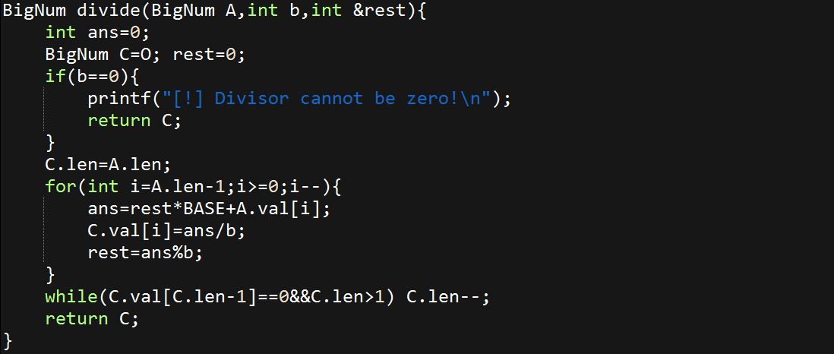
【代码5-a】高精度除以低精度的代码。
# rest存放余数
# 防止除数为零
# 计算余数并传递给低位
# 去除前导零

Slide 27
8. 高精度小数
高精度小数可以通过小数点的移动转化为高精度整数。
例如计算“3.4641-3.14159=0.32251”。
首先将小数点右移至少5位，得到的两个数分别是 346410 和 314159
用高精度整数的方法计算“346410-314159=32251”
最后将小数点左移至初始位置，所以计算结果为0.32251。

Slide 28
9. 高精度模运算
高精度整数对低精度整数取模，结果一定在模的大小范围内。
具体的做法是：首先用字符串s存储高精度整数，然后从高精度整数的最高位开始，向低位逐个数位去考虑。如果令ans[k]表示由前k位构成的高精度整数取模的结果，则有ans[0]=0，ans[k+1]=(ans[k]*10+(s[k]-’0’))%MOD，在实际计算的过程中可以省略一维空间。
原理：(s[0]*10^{n-1}+s[1]*10^{n-2}+…+s[n-1]*10⁰)%MOD
=(…(10*(10*(s[0]%MOD)+s[1])%MOD+s[2])+…)%MOD

Slide 29
例如，求1234567%43=？
Ans[0]=0，
Ans[1]=(10*Ans[0]+1)%43=1%43=1，
Ans[2]=(10*Ans[1]+2)%43=12%43=12，
Ans[3]=(10*Ans[2]+3)%43=123%43=37，
Ans[4]=(10*Ans[3]+4)%43=364%43=30，
Ans[5]=(10*Ans[4]+5)%43=305%43=4，
Ans[6]=(10*Ans[5]+6)%43=46%43=3，
Ans[7]=(10*Ans[6]+7)%43=37%43=37。
所以最终答案：1234567%43=37。

Slide 30
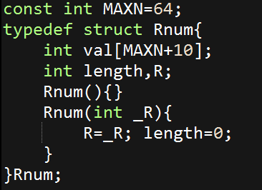
10. 进制转换
进制转换的原理：
（1）将十进制数19转化成二进制：
因为19=1x1+1x2+0x4+0x8+1x16，
所以用二进制来表示19是[10011]。
（2）将二进制数[110100]转化成十进制：
因为0x1+0x2+1x4+0x8+1x16+1x32=52，
所以用十进制来表示[110100]是52。

Slide 31
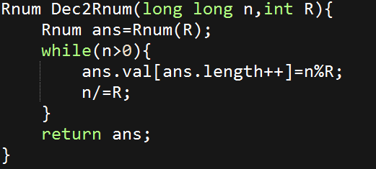
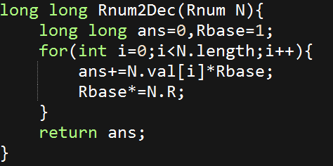
进制转换的代码实现：
将R进制数转化成10进制数： 将10进制数转化成R进制数：

Slide 32
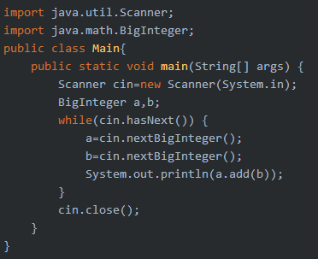
Java - 高精度计算
Java语言的math包里有BigInteger类和BigDecimal类，在ACM比赛中可以直接调用类里封装好的函数。
（推荐会写Java的同学使用）
注意：Java有时会把较大的实数以科学计数法的形式输出。

Slide 33
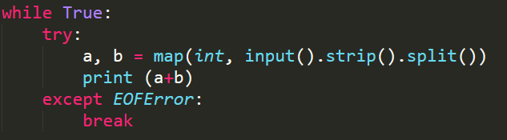
Python - 高精度计算
Python3里边的int类型的数据是无上限的（Python2里边是long类型），于是高精度计算也可以写出非常简洁的代码来实现：

Slide 34
使用__INT128类型
在某些情况下，虽然数据范围超出long long，但是并没有超出很多。（比如取值范围最大可以达到10^20（long long10^19），或者在10^30左右）
为了避免使用高精度，可以改用__int128类型。
典型的应用是使用树状数组进行区间修改与区间查询，需要开辅助数组，但是辅助数组的范围有可能超出long long。
注意：使用__int128类型需要单独写输入输出函数，以字符串的形式进行输入输出，提交要用G++。

Slide 35
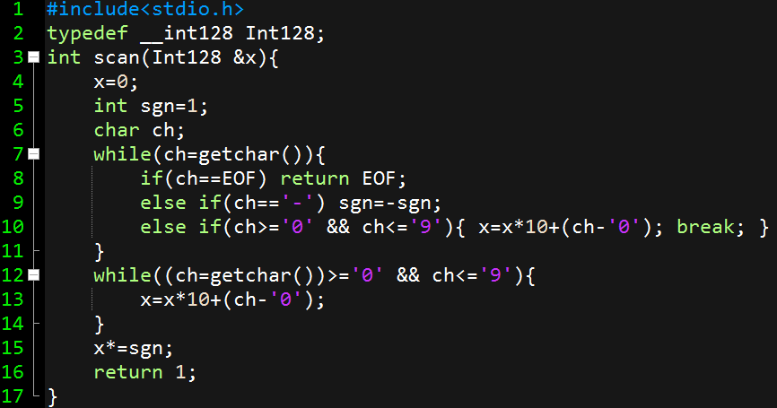
【代码6-a】__int128类型数据的输入函数。

Slide 36
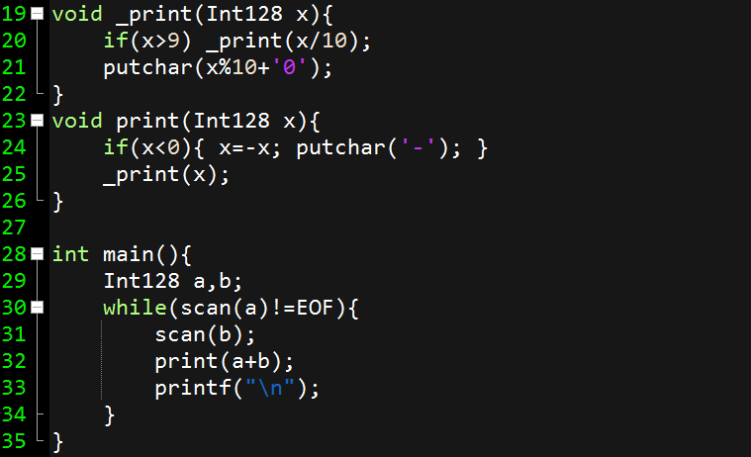
【代码6-b】__int128类型数据的输出函数和使用方法。
# 使用方法与int类型完全一样

Slide 37
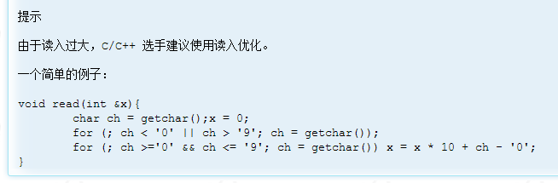
输入输出外挂
如果题目的输入数据量过高，使用scanf/printf或者cin/cout可能会超时，因此需要更高效的输入输出方式。
一般题目都会说明需要加速输入，比如：

Slide 38
【代码】下边是可以直接复制粘贴的模板：
namespace fastIO{
const int BUF_SIZE=4e7; // 估算输入数据的大小，每个char占1个字节。
char buf[BUF_SIZE];
int _fc,_fsize;
// 注意要在main()函数的最开始加入begin()函数。
void begin(){
_fc=0;
_fsize=fread(buf,1,BUF_SIZE,stdin);
}
template<typename T>
inline bool read(T &t){
while(_fc<_fsize && buf[_fc]!='-' && (buf[_fc]<'0'||buf[_fc]>'9')) _fc++;
if(_fc>=_fsize) return false;
bool sgn=0; if(buf[_fc]=='-'){ sgn=1; _fc++; }
for(t=0;_fc<_fsize&&'0'<=buf[_fc]&&buf[_fc]<='9';_fc++) t=t*10+buf[_fc]-'0';
if(sgn) t=-t;
return true;
}
template<typename T>
void print(T x){
static char _ss[33],*st; st=_ss;
if(!x) *st++='0';
if(x<0){ putchar('-'); x=-x;}
while(x){ *st++=('0'+x%10); x/=10; }
while((st--)!=_ss) putchar(*st);
return ;
}
inline bool reads(char _ss[]){
while(_fc<_fsize && (buf[_fc]==' ' || buf[_fc]=='\n')) _fc++;
if(_fc>=_fsize) return false;
int len=0;
for(len=0;_fc<_fsize&&buf[_fc]!=' '&&buf[_fc]!='\n';_fc++)
_ss[len++]=buf[_fc];
_ss[len]='\0';
return true;
}
}
using namespace fastIO;

Slide 39

最后，祝大家六一儿童节快乐！

